Slide 1
2016/2017
MAGYAR LABDARÚGÓ SZÖVETSÉG
FEJÉR MEGYEI IGAZGATÓSÁG
DÍJÁTADÓ ÜNNEPSÉG

Slide 2
Leány U-16 Bajnokság III. helyezett: Főnix-Gold

Slide 3
Leány U-16 Bajnokság II. helyezett: Fehérvárcsurgó

Slide 4
Leány U-16 Bajnokság I. helyezett: DPASE

Slide 5
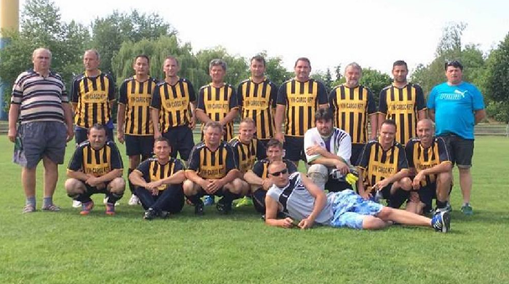
Plastobo Öregfiúk Bajnokság 4. csoport III. helyezett: Tác-Csősz

Slide 6
Plastobo Öregfiúk Bajnokság 4. csoport II. helyezett: Aba-Sárvíz

Slide 7
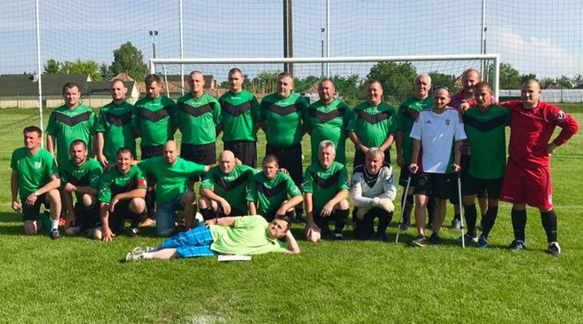
Plastobo Öregfiúk Bajnokság 4. csoport I. helyezett: Enying

Slide 8
Plastobo Öregfiúk Bajnokság 3. csoport III. helyezett: Sárszentmihály

Slide 9
Plastobo Öregfiúk Bajnokság 3. csoport II. helyezett: Pákozd

Slide 10
Plastobo Öregfiúk Bajnokság 3. csoport I. helyezett: Masterplast-Csór

Slide 11
Plastobo Öregfiúk Bajnokság 2. csoport III. helyezett: Adony

Slide 12
Plastobo Öregfiúk Bajnokság 2. csoport II. helyezett: Martonvásár

Slide 13
Plastobo Öregfiúk Bajnokság 2. csoport I. helyezett: Gárdony-Agárdi Gyógyfürdő

Slide 14
Plastobo Öregfiúk Bajnokság 1. csoport III. helyezett: Zsámbék

Slide 15
Plastobo Öregfiúk Bajnokság 1. csoport II. helyezett: Tárnok

Slide 16
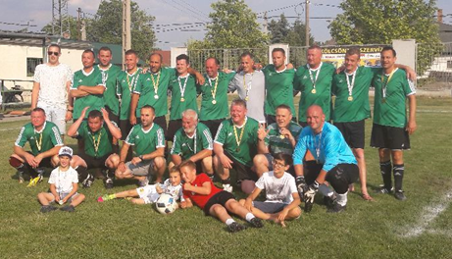
Plastobo Öregfiúk Bajnokság 1. csoport I. helyezett: Sóskút

Slide 17
Masterplast U-16 Bajnokság - Nyugat III. helyezett: Videoton BKE

Slide 18
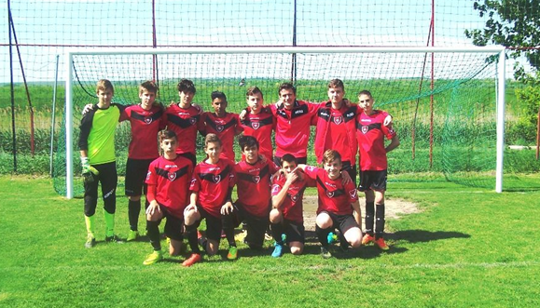
Masterplast U-16 Bajnokság - Nyugat II. helyezett: Pátka

Slide 19
Masterplast U-16 Bajnokság - Nyugat I. helyezett: Mór

Slide 20
Masterplast U-16 Bajnokság - Dél III. helyezett: Kisláng

Slide 21
Masterplast U-16 Bajnokság - Dél II. helyezett: Aba-Sárvíz

Slide 22
Masterplast U-16 Bajnokság - Dél I. helyezett: Baracs

Slide 23
Masterplast U-16 Bajnokság - Észak III. helyezett: Velence

Slide 24
Masterplast U-16 Bajnokság - Észak II. helyezett: Szár

Slide 25
Masterplast U-16 Bajnokság - Észak I. helyezett: Ercsi Kinizsi

Slide 26
Horfer Serleg Megyei III. osztály III. helyezett: Mezőszilas

Slide 27
Horfer Serleg Megyei III. osztály II. helyezett: Kulcs

Slide 28
Horfer Serleg Megyei III. osztály I. helyezett: Vajta

Slide 29
Simix Üveg-Ásvány Megyei III. osztály III. helyezett: Sárszentmihály

Slide 30
Simix Üveg-Ásvány Megyei III. osztály II. helyezett: Iszkaszentgyörgy

Slide 31
Simix Üveg-Ásvány Megyei III. osztály I. helyezett: Főnix FQL System

Slide 32
Aqvital-Publo Megyei III. osztály III. helyezett: Söréd

Slide 33
Aqvital-Publo Megyei III. osztály II. helyezett: Csabdi

Slide 34
Aqvital-Publo Megyei III. osztály I. helyezett: Vértesboglár

Slide 35
Agárdi Termál Megyei II. osztály U-19 III. helyezett: Dég

Slide 36
Agárdi Termál Megyei II. osztály U-19 II. helyezett: Baracs

Slide 37
Agárdi Termál Megyei II. osztály U-19 I. helyezett: Seregélyes

Slide 38
Agárdi Termál Megyei II. osztály felnőtt III. helyezett: Enying

Slide 39
Agárdi Termál Megyei II. osztály felnőtt II. helyezett: Kisláng

Slide 40
Agárdi Termál Megyei II. osztály felnőtt I. helyezett: Ikarus-Maroshegy

Slide 41
Osz-Car Megyei II. osztály U-19 III. helyezett: Videoton BKE

Slide 42
Osz-Car Megyei II. osztály U-19 II. helyezett: Bakonycsernye

Slide 43
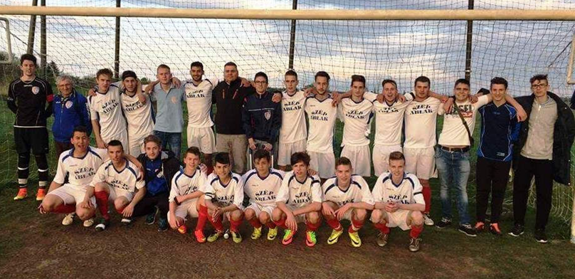
Osz-Car Megyei II. osztály U-19 I. helyezett: LMSK Cobra Sport

Slide 44
Osz-Car Megyei II. osztály felnőtt III. helyezett: Szár

Slide 45
Osz-Car Megyei II. osztály felnőtt II. helyezett: Puskás FC Kft. III.

Slide 46
Osz-Car Megyei II. osztály felnőtt I. helyezett: Bakonycsernye

Slide 47
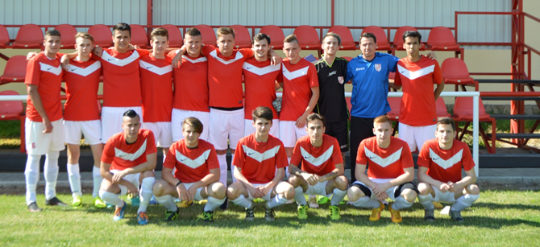
Viszló Trans Megyei I. osztály U-19 III. helyezett: Iváncsa

Slide 48
Viszló Trans Megyei I. osztály U-19 II. helyezett: Velence

Slide 49
Viszló Trans Megyei I. osztály U-19 I. helyezett: Nádasdladány

Slide 50
Viszló Trans Megyei I. osztály felnőtt III. helyezett: Mór

Slide 51
Viszló Trans Megyei I. osztály felnőtt II. helyezett: Bicske

Slide 52
Viszló Trans Megyei I. osztály felnőtt I. helyezett: Iváncsa

Slide 53
GRATULÁLUNK VALAMENNYI BAJNOKI HELYEZETT CSAPATNAK

